Slide 1



Slide 2
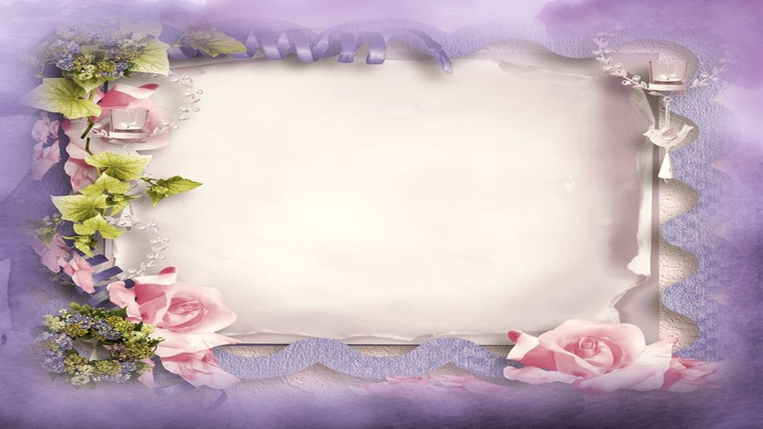
AINDA
Ivan Jubert Guimarães

Slide 3

Ainda brilha em meu coração
Uma luz que afasta meu tormento,
Que transborda em forte emoção,
Expondo todo meu sentimento.

Slide 4
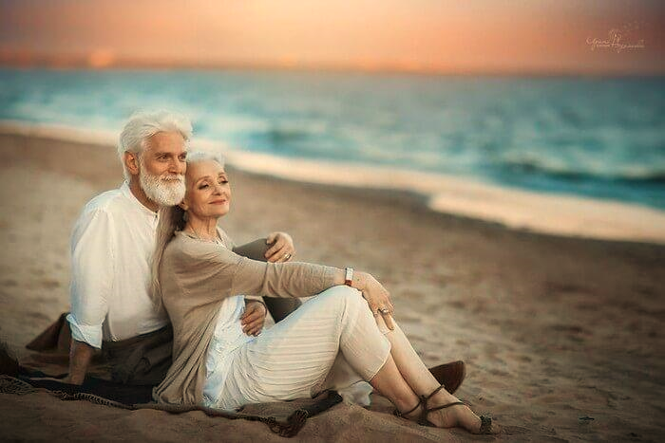

Slide 5
É tanta a luminescência
Que ofusca os olhos da razão,
E mesmo sentindo tua ausência,
É muito forte o fogo da paixão.

Slide 6


Slide 7
Não adianta fugir à realidade,
Deixando de lado um amor intenso,
Amor nada tem a ver com idade.

Slide 8
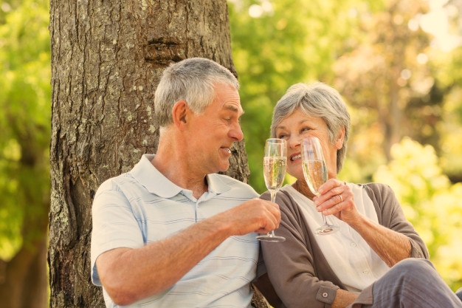

Slide 9
Essa luz que torna tudo irradiante,
Ilumina meu sentimento imenso
Mostrando que ainda sou bom amante!
Ivan Jubert Guimarães
Direitos reservados ao autor

Slide 10


Slide 11

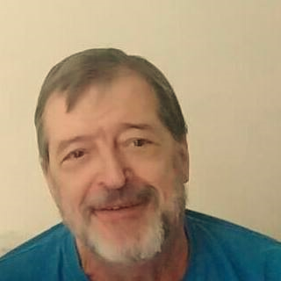
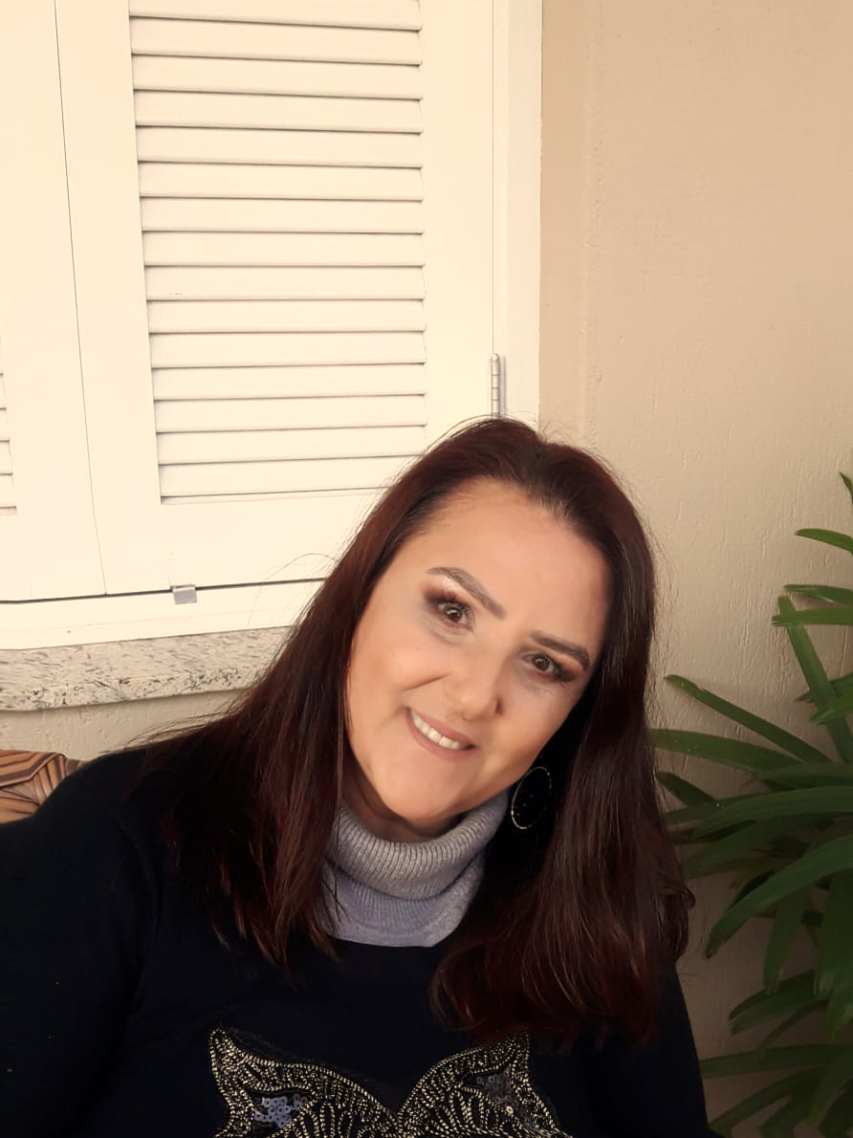
Cléo Menegatt
Ivan Jubert Guimarães

Slide 12
Imagens: Internet e Acervo Pessoal
Texto: Ivan Jubert Guimarães
Música: Itália Romântica-Francis Goya
http://www.sergrasan.com.br/cleoslides
Canal no Youtube:
http://www.youtube.com/c/CleoniceMenegattGoelzer
Criação, Formatação e Edição:
Cléo Menegatt
cmenegatt2016@gmail.com

